Slide 1
«РАЗВИТИЕ ЭКОЛОГИЧЕСКОГО ТУРИЗМА в Донецкой Народной Республике»
Коваленко Артём – студент 3 курса,
Группа №11
ГБПОУ «Макеевский профессиональный техникум»
Научный руководитель – Нестерова Ирина Леонидовна,
советник директора по воспитанию
ГБПОУ «Макеевский профессиональный техникум»,
Донецкая Народная Республика

Slide 2
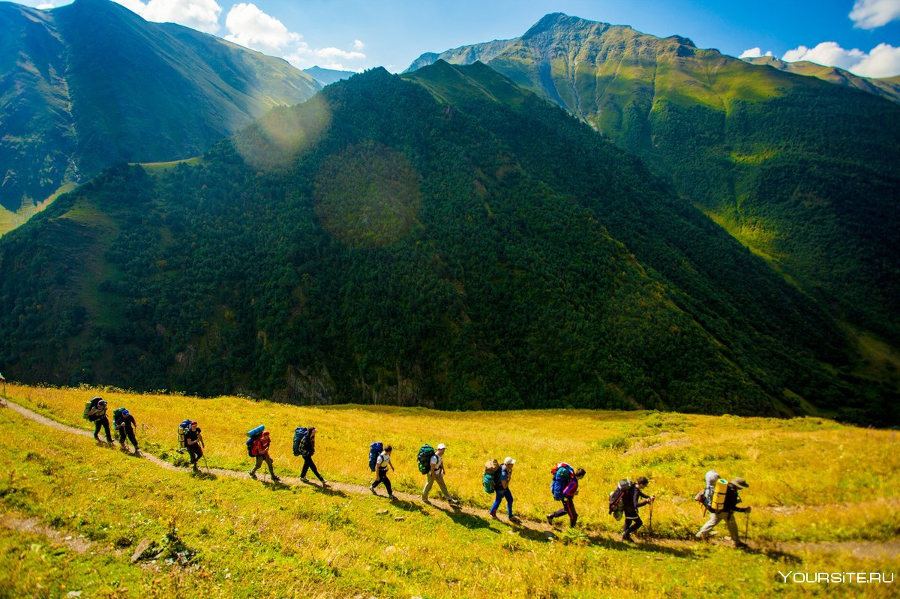
Экологический туризм – это путешествие на относительно нетронутые и незагрязненные территории с уникальными природными объектами. Это особый сектор туристической отрасли, который подразумевает стремление в первую очередь к общению с природой, познанию ее объектов и явлений, активному отдыху на природе

Slide 3
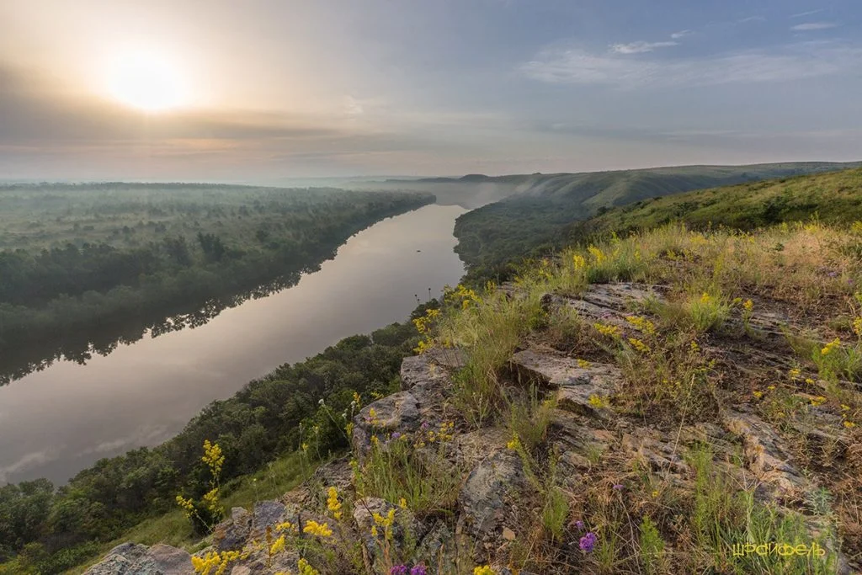
Территория ДНР расположена в благоприятных климатических условиях, природа наделила ее сложным и своеобразным рельефом, потенциально привлекательным для развития экологического туризма

Slide 4
Развитие экологического туризма положительно отразиться на:
1
состоянии природоохранных территорий за счет бережного к ним отношения;
2
самофинансирования природоохранной деятельности
3
качестве рекреации населения;
сбалансированности социально-экономического развития;
4
состоянии экологии региона в целом.
5

Slide 5
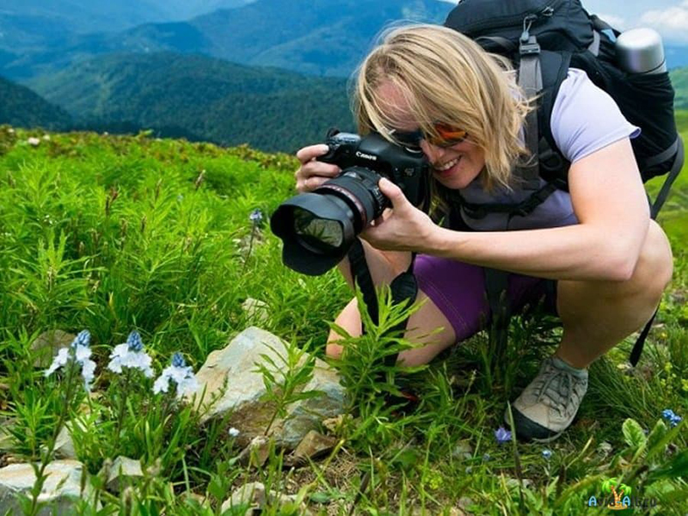
Главной задачей и мотивацией для экологического туризма является изучение дикой природы, пребывание в естественной природной среде без нарушения ее целостности.
Две основные цели экологического туризма:
1. Образовательная – изучение дикой природы, животных в их естественной среде, участие в различных экологических и волонтерских программах.
2. Отдых от цивилизации и городской суеты.

Slide 6
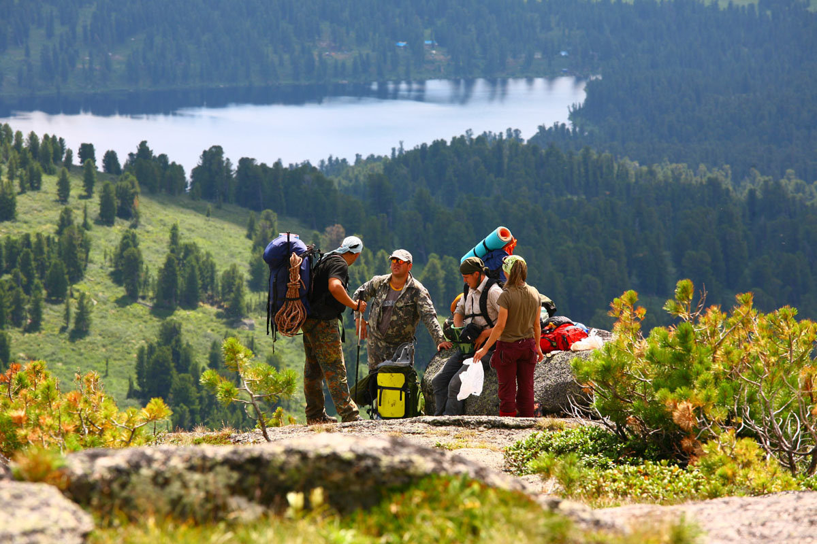
В экологический туризм входит:
- путешествия в природу – знакомство с живой природой, с местными обычаями и культурой;
содействие охране природы и местной социокультурной среды;
экологическое образование и просвещение;
участие местных жителей и получение ими доходов от туристической деятельности, что создает для них экономические стимулы к охране природы;
экономическая
эффективность
и вклад в устойчивое
развитие посещаемых
мест.

Slide 7
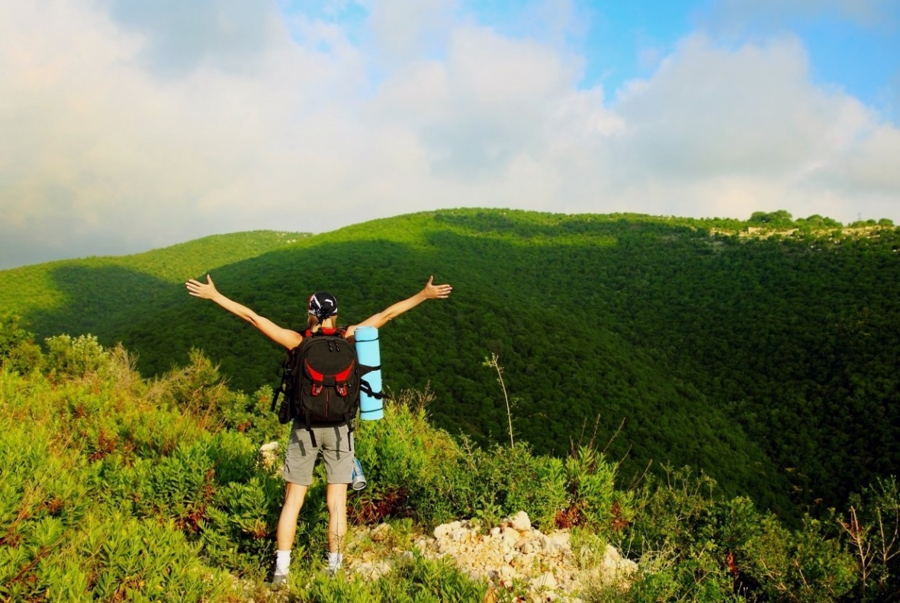
Среди перспективных направлений развития экологического туризма в ДНР:
- музеи природы,
- экологические маршруты с экскурсионным сопровождением,
- летние эколагеря для школьников и молодежи,
- экосубботники,
- лесные и другие посадки деревьев,
- сбор лекарственных трав,
- уход за животными в зоопарках или уголках природы.

Slide 8
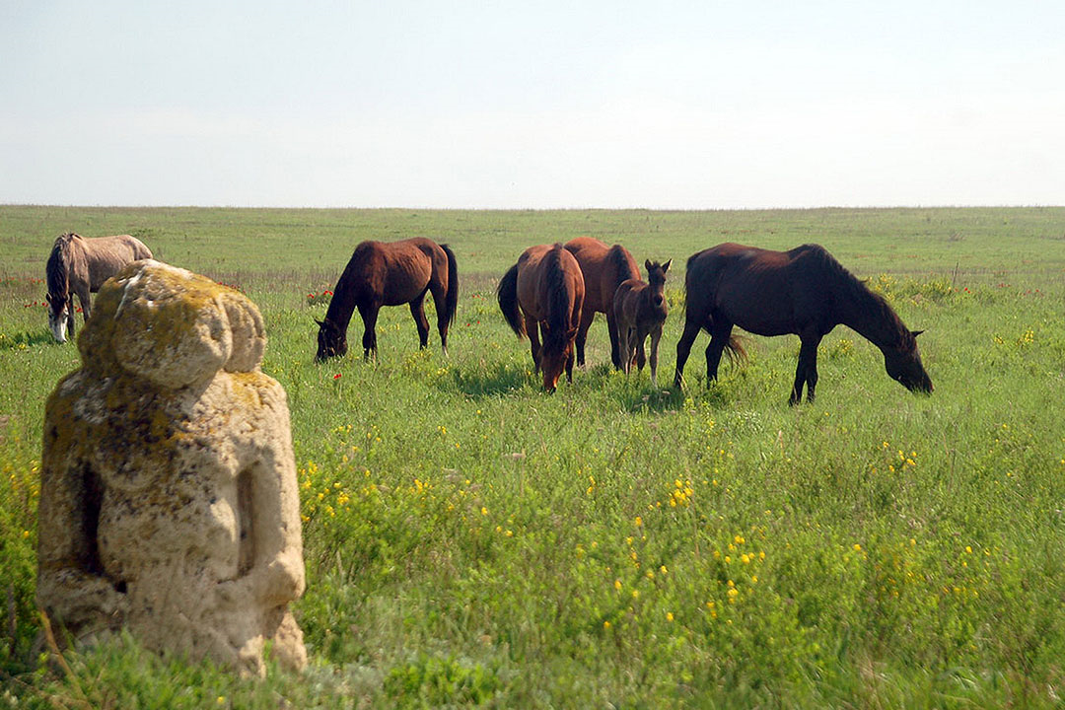
Организационные механизмы реализации проекта «Развитие экотуризма в ДНР»:
1) Объекты для развития экотуризма:
«Хомутовская степь – Меотида»

Slide 9
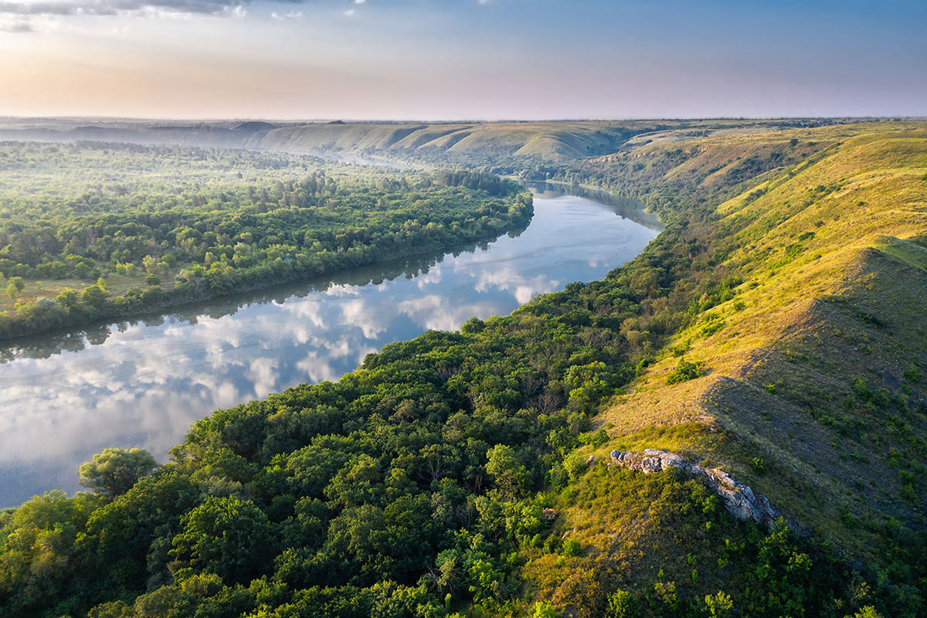
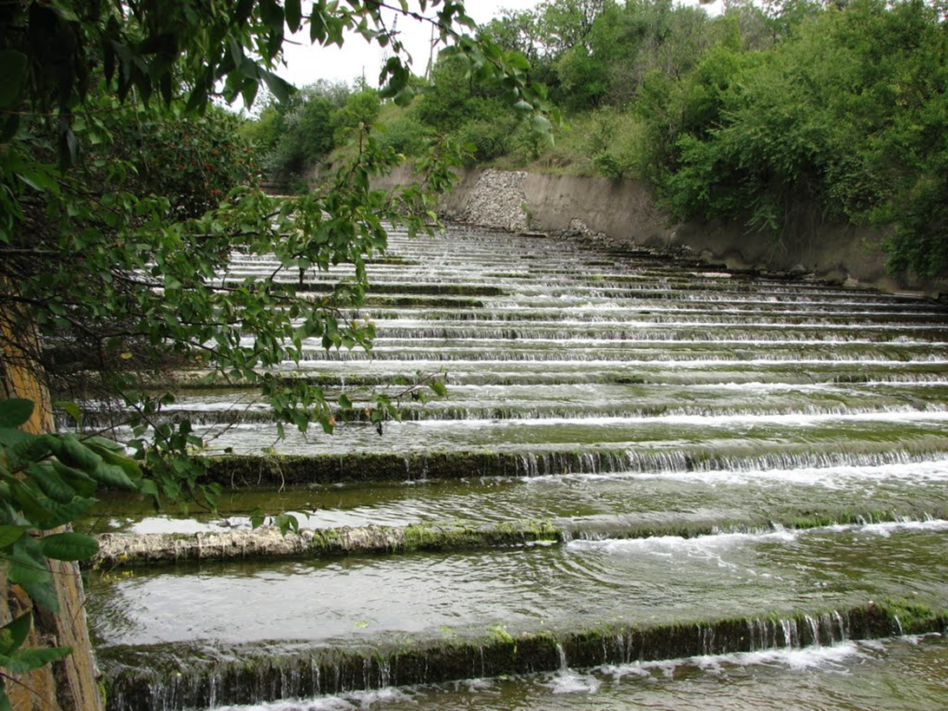
«Донецкий Кряж»
Ландшафтный парк «Зуевский»

Slide 10
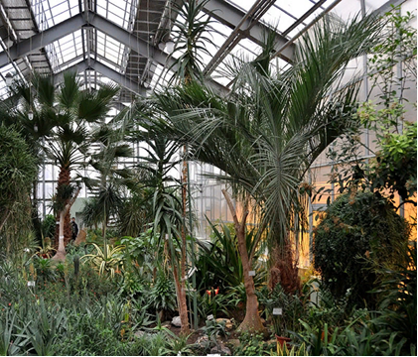
2) Донецкий ботанический сад

Slide 11
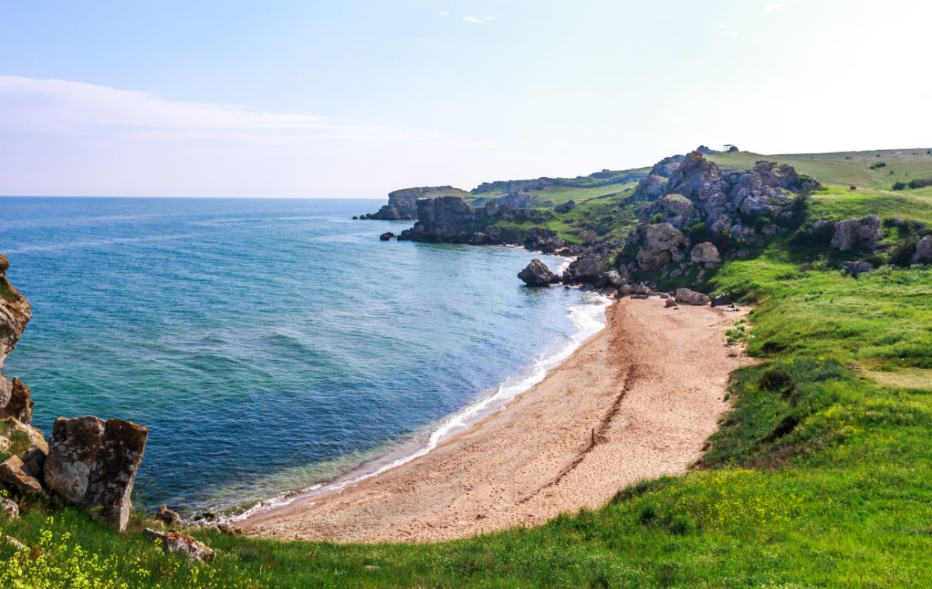
3) Побережье Азовского моря

Slide 12
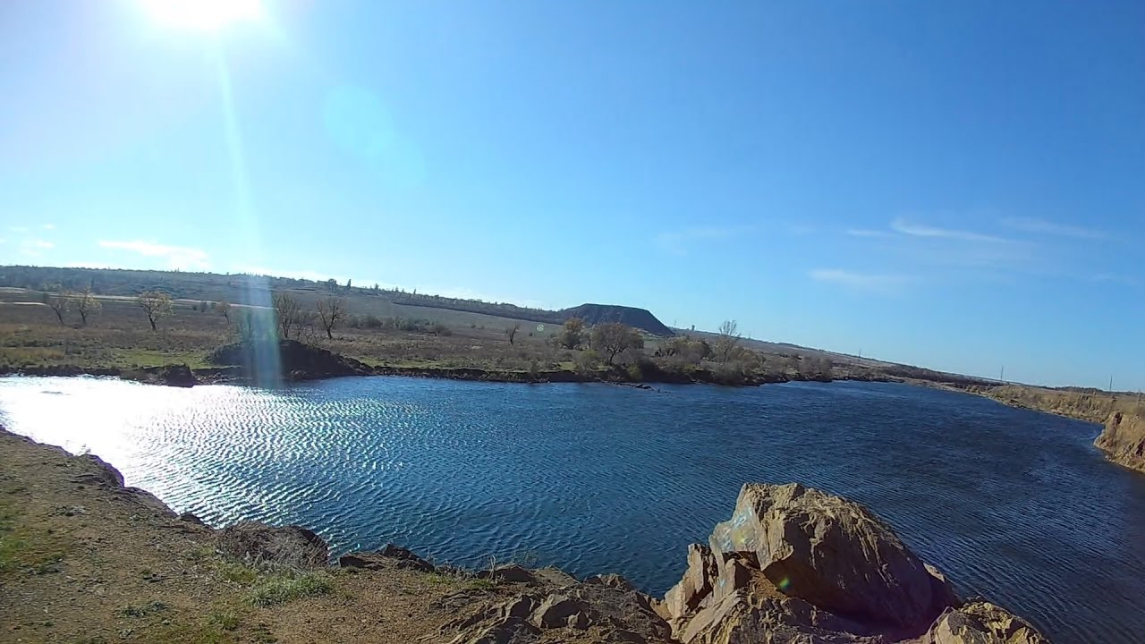
4) Посадить зелёные деревья на пляжных местностях карьеров раннее затопленных родниковой водой

Slide 13
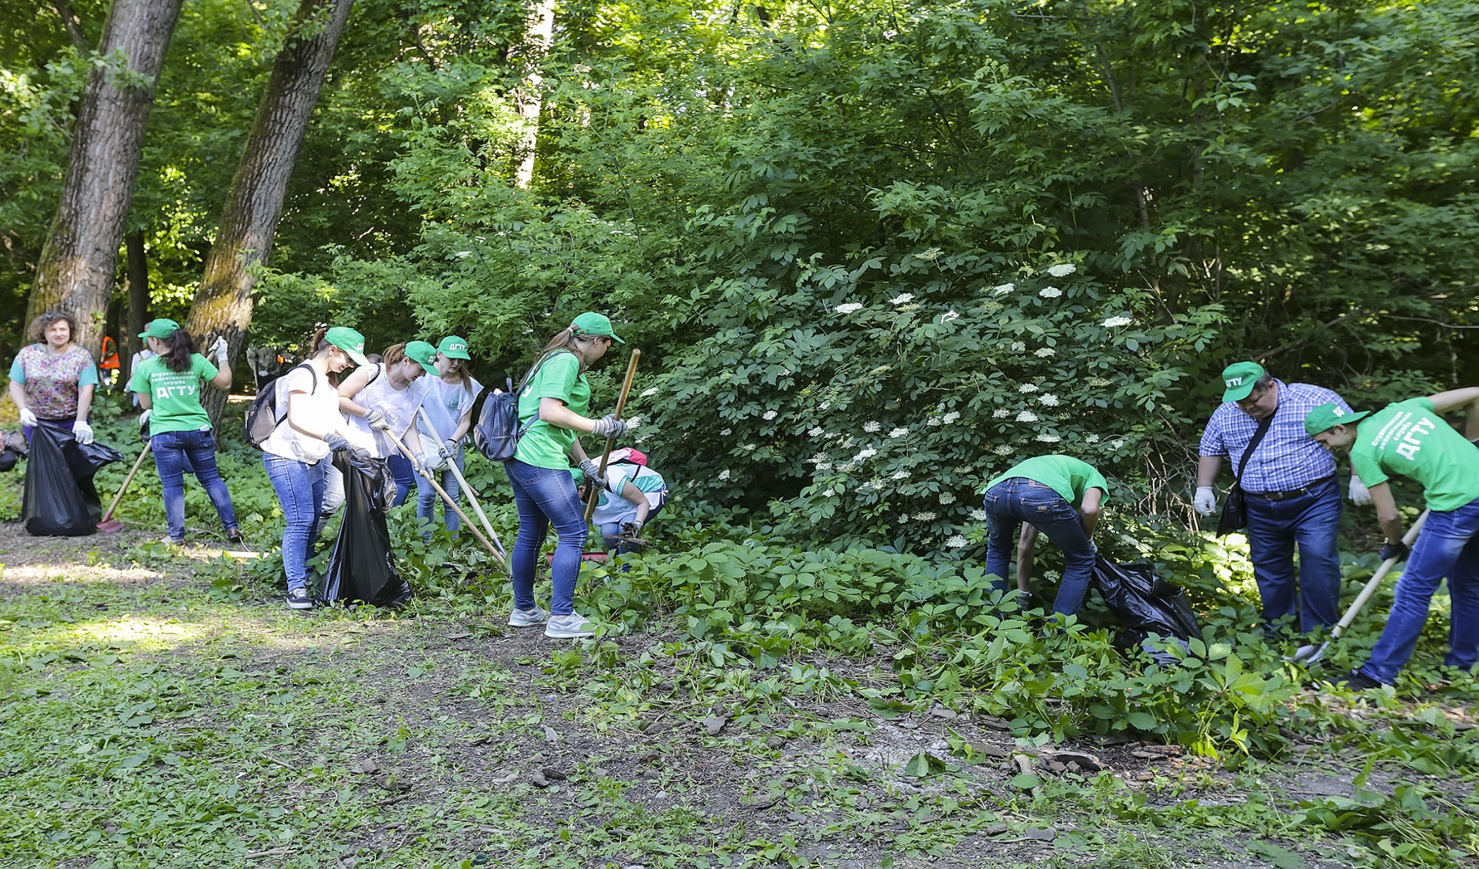
5) Привести в порядок зоны отдыха на территории ДНР и создать все условия для туристов и отдыхающих

Slide 14
Экологический туризм может стать основой для динамичного развития Донецкой Народной Республики, как туристического региона и стать развивающейся сферой экономики региона !!!

